Slide 1
Анализ открытых данных
по PVD-осаждению
Python: проверка данных, графики и модель толщины Pt
Чжоу Юйян · Компьютерные технологии в науке и образовании
Notes:
Здравствуйте. Меня зовут Чжоу Юйян. Я покажу, как с помощью Python можно собрать опубликованные данные по PVD-осаждению, проверить их качество, построить графики и выполнить небольшую демонстрационную модель для платиновых плёнок.

Slide 2
Задача и инструмент
Задача
Инструмент
Собрать опубликованные режимы распыления и измеренную толщину в воспроизводимую таблицу
Python 3.14
pandas · Matplotlib
scikit-learn · Jupyter
Результат: 30 проверенных записей из четырёх статей
Notes:
В публикациях технологические параметры и измеренная толщина разбросаны по таблицам. Я перенёс данные в единую структуру с точными указателями на источники. Основные инструменты: Python, pandas для таблиц, Matplotlib для графиков и scikit-learn для модели. Разные материалы и установки я анализирую раздельно.

Slide 3
Структура одной записи
CU3N-01
Источник: S02, Table 1
DOI: 10.3390/ma16041508
Исходное время: 1800 с
В таблице: 30 мин
Давление: 3,5 Па Мощность: 25 Вт Измеренная толщина: 45 нм
Notes:
Например, запись CU3N-01 взята из Table 1 публикации Rodríguez-Tapiador и соавторов, DOI 10.3390/ma16041508. В исходной статье время составляет 1800 секунд, в таблице анализа это 30 минут. Толщина 45 нанометров оставлена в исходной единице. В каждой строке сохранены source_id, DOI, URL и указатель на конкретную таблицу. Это позволяет повторно проверить извлечение.

Slide 4
Контроль качества данных
30
10 / 10
проверенных записей
проверок пройдено
9 сомнительных строк вынесены в приложение
Журнал ошибок основной таблицы: 0 строк
Notes:
После сбора данных скрипт проверяет обязательные поля, уникальность идентификаторов, числовые значения, положительные время, давление и толщину, а также DOI и статус измерения. Для 30 записей все десять проверок прошли успешно. Девять сомнительных строк сохранены в отдельном приложении: три оценки толщины W и шесть записей высокоэнтропийного сплава с аномальным давлением в источнике. Они не участвуют в статистике и обучении модели.

Slide 5
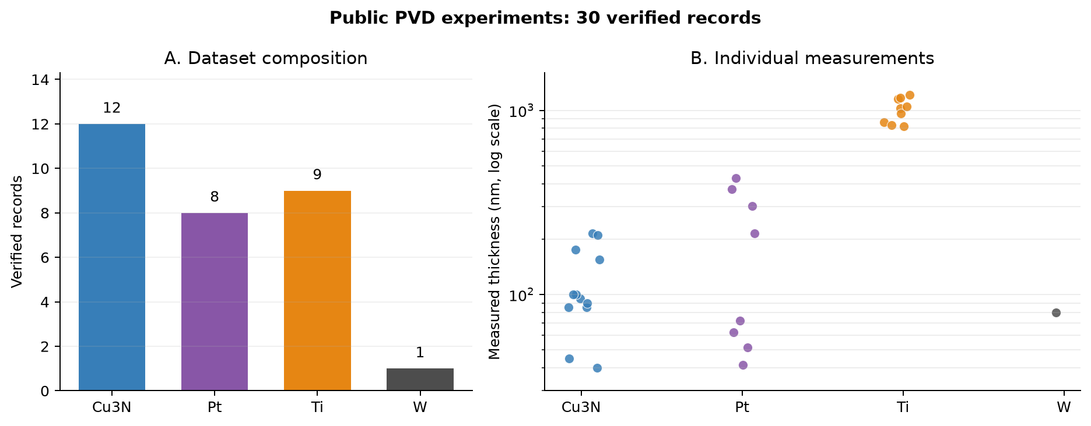
Состав данных и диапазоны толщины
Pt: 8 Cu₃N: 12 W: 1 Ti: 9
Notes:
В основной таблице есть 8 режимов Pt, 12 Cu3N, одна запись W и 9 режимов Ti. График справа показывает диапазоны измеренной толщины. Различия между материалами нельзя приписывать только одному параметру: публикации использовали разные установки и методы. Для каждого материала графики строились отдельно.

Slide 6
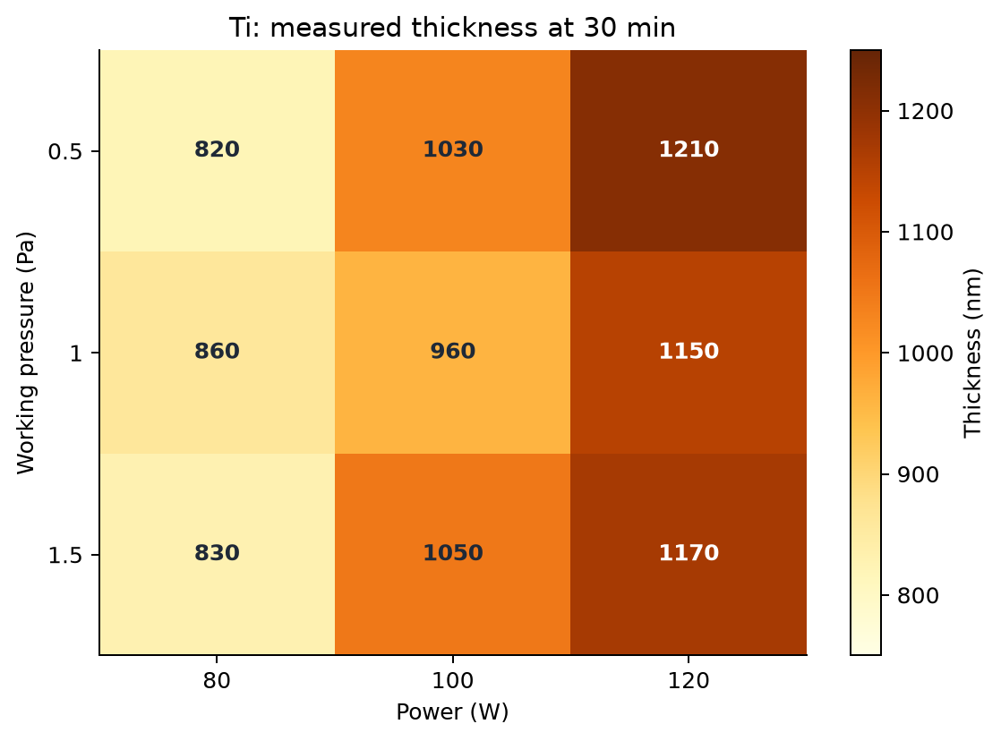
Пример анализа Ti
Notes:
Для Ti в одной публикации доступны девять сочетаний мощности и давления при одинаковом времени осаждения 30 минут. Тепловая карта показывает измеренную толщину для каждого сочетания. Она иллюстрирует работу скрипта с факторной таблицей. По девяти точкам я не делаю универсального вывода о всех процессах PVD.

Slide 7
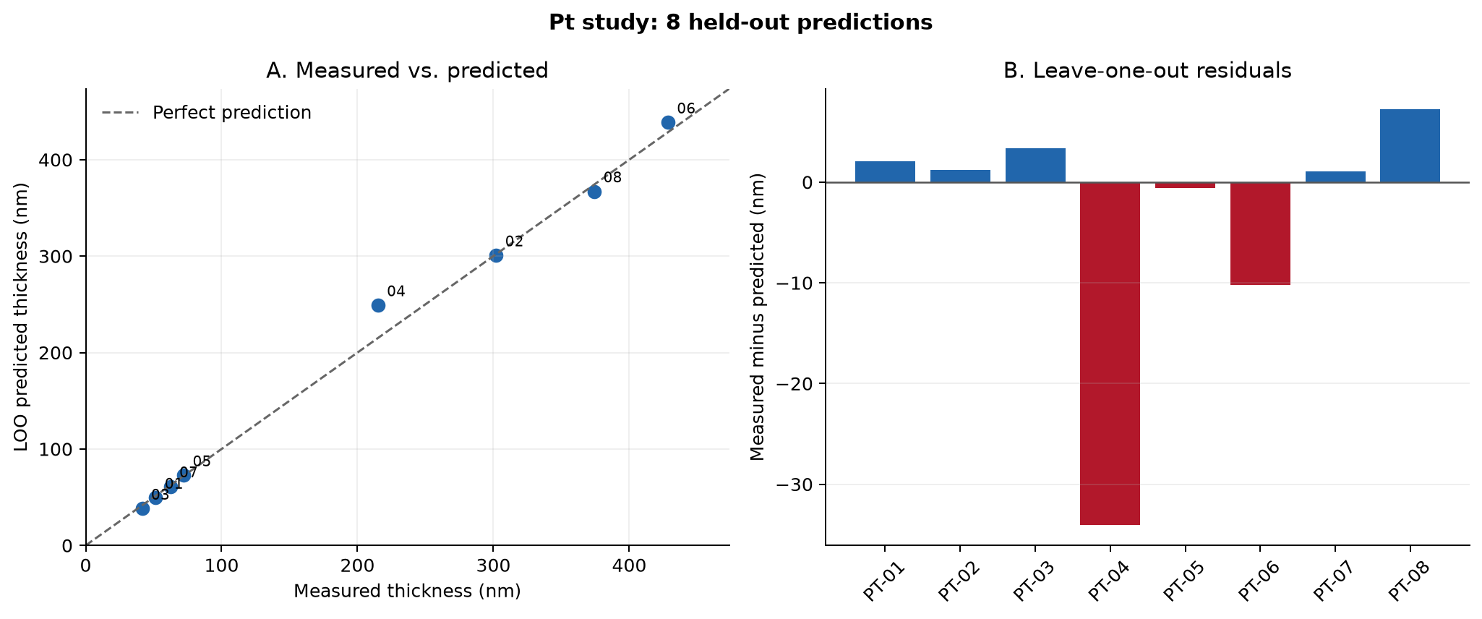
Модель Pt: прогноз и проверка
Leave-one-out: MAE 7,47 нм · R² 0,992
Notes:
Для восьми платиновых образцов из одной статьи модель сначала прогнозирует среднюю скорость осаждения по давлению и току, затем умножает её на известное время для оценки толщины. Проверка leave-one-out даёт среднюю абсолютную ошибку 7,47 нанометра и R-квадрат 0,992. Базовый прогноз по средней скорости обучающей выборки имеет ошибку 46,73 нанометра. На графике слева прогнозы близки к измерениям, но выборка слишком мала для утверждения о переносимости модели.

Slide 8
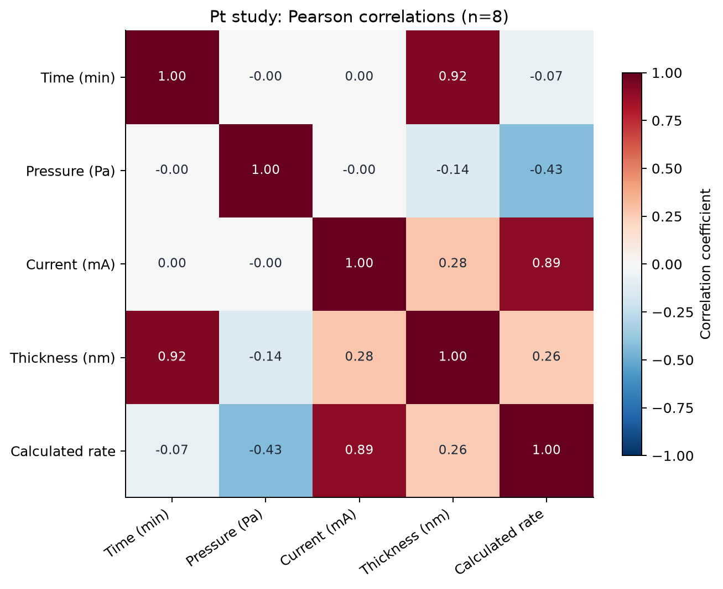
Корреляции внутри выборки Pt
Notes:
Тепловая карта рассчитана только для восьми записей Pt. В этой небольшой выборке толщина сильно связана со временем, коэффициент Пирсона 0,92. Расчётная средняя скорость связана с током, коэффициент 0,89. Эти значения описывают конкретный план эксперимента; они не доказывают причинную связь и не переносятся автоматически на другие установки.

Slide 9
Что получено и что ограничивает выводы
Готовые файлы
Ограничения
cleaned_pvd_data.csv
results.xlsx
PNG-графики
3 Jupyter Notebook
Источники неоднородны
9 спорных строк исключены
Модель Pt: только 8 образцов
Данные и расчёты доступны для повторной проверки
Notes:
Итог проекта: очищенная CSV-таблица, журнал качества, Excel-файл с результатами, графики и три исполняемых ноутбука. Главная техническая возможность Python здесь — прослеживаемая обработка данных от конкретной строки публикации до графика и прогноза. В первоначальном ТЗ предполагались четыре группы Pt, Cu3N, W и CuCrFeMnNi. После проверки источников часть строк оказалась спорной, поэтому основной набор дополнен девятью опубликованными измерениями Ti. Это изменение открыто отражено в файлах. Модель Pt демонстрационная и относится только к одной статье.

